Slide 1
Feedbackbijeenkomst Astma/COPD
Georganiseerd 1ste -2de lijn

Slide 2
Gestelde doelen voor het project
Formularium Astma en COPD inclusief implementatie en borging
Zorgpad COPD met herinrichting diagnostiek
Zorgpad complexe COPD patiënt (conform LAN zorgpad Longaanval met ziekenhuisopname)
  Transmuraal longaanvalplan
  Samenwerking en communicatie
  Tijdens opname een 2e dag gesprek, een ontslaggesprek en aandacht voor de inhalatietechniek
  Advanced Care Planning
  Gezamenlijk MDO
Deelname aan het LAN project (enige tijd na de start van het oorspronkelijke project)
Zorgpad astma met herinrichten diagnostiek

Slide 3

Programma
Wat hebben we bereikt per onderdeel? En wat bijna?
Terugkoppeling in cijfers waar mogelijk
Herhalen van gemaakte afspraken per onderdeel
LAN zorgpad
Casuïstiek
Verschillen tussen de longfunctie geblazen in de huisartsenpraktijk en een bodybox meting

Slide 4
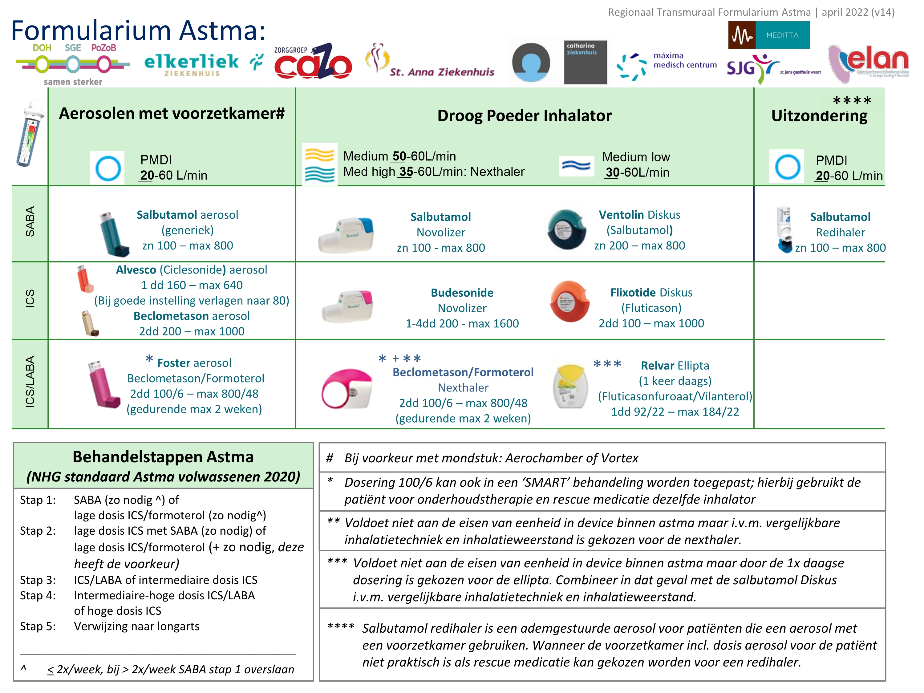
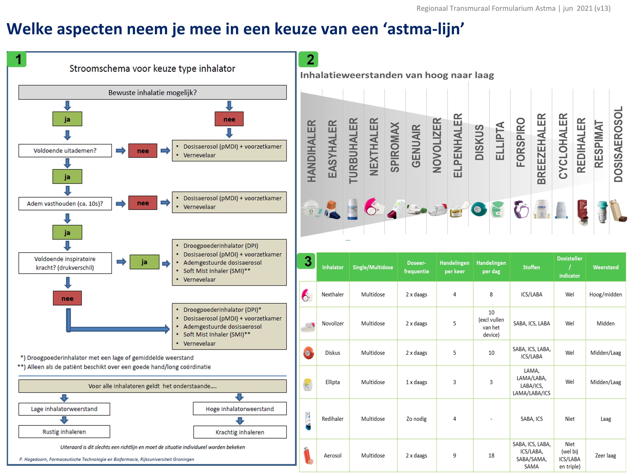
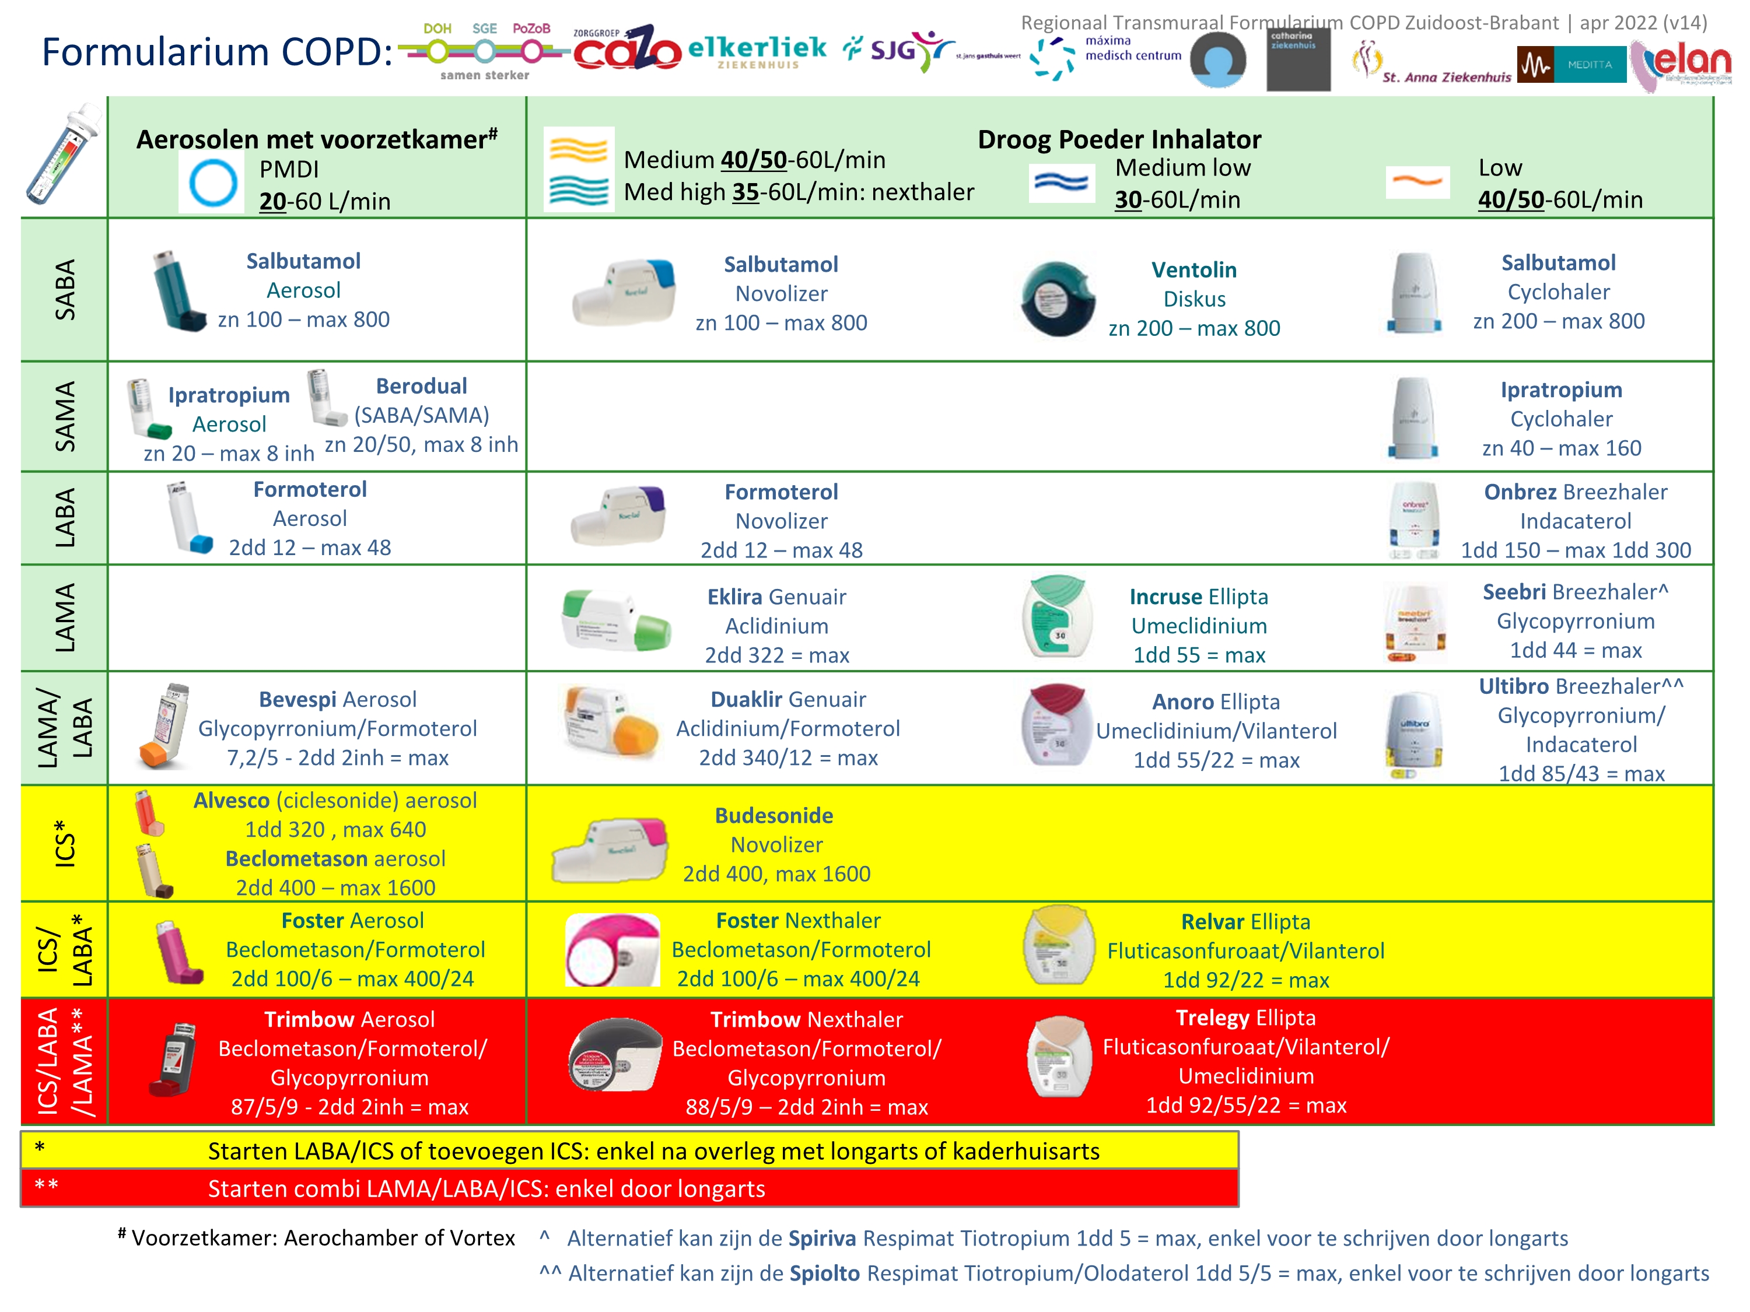
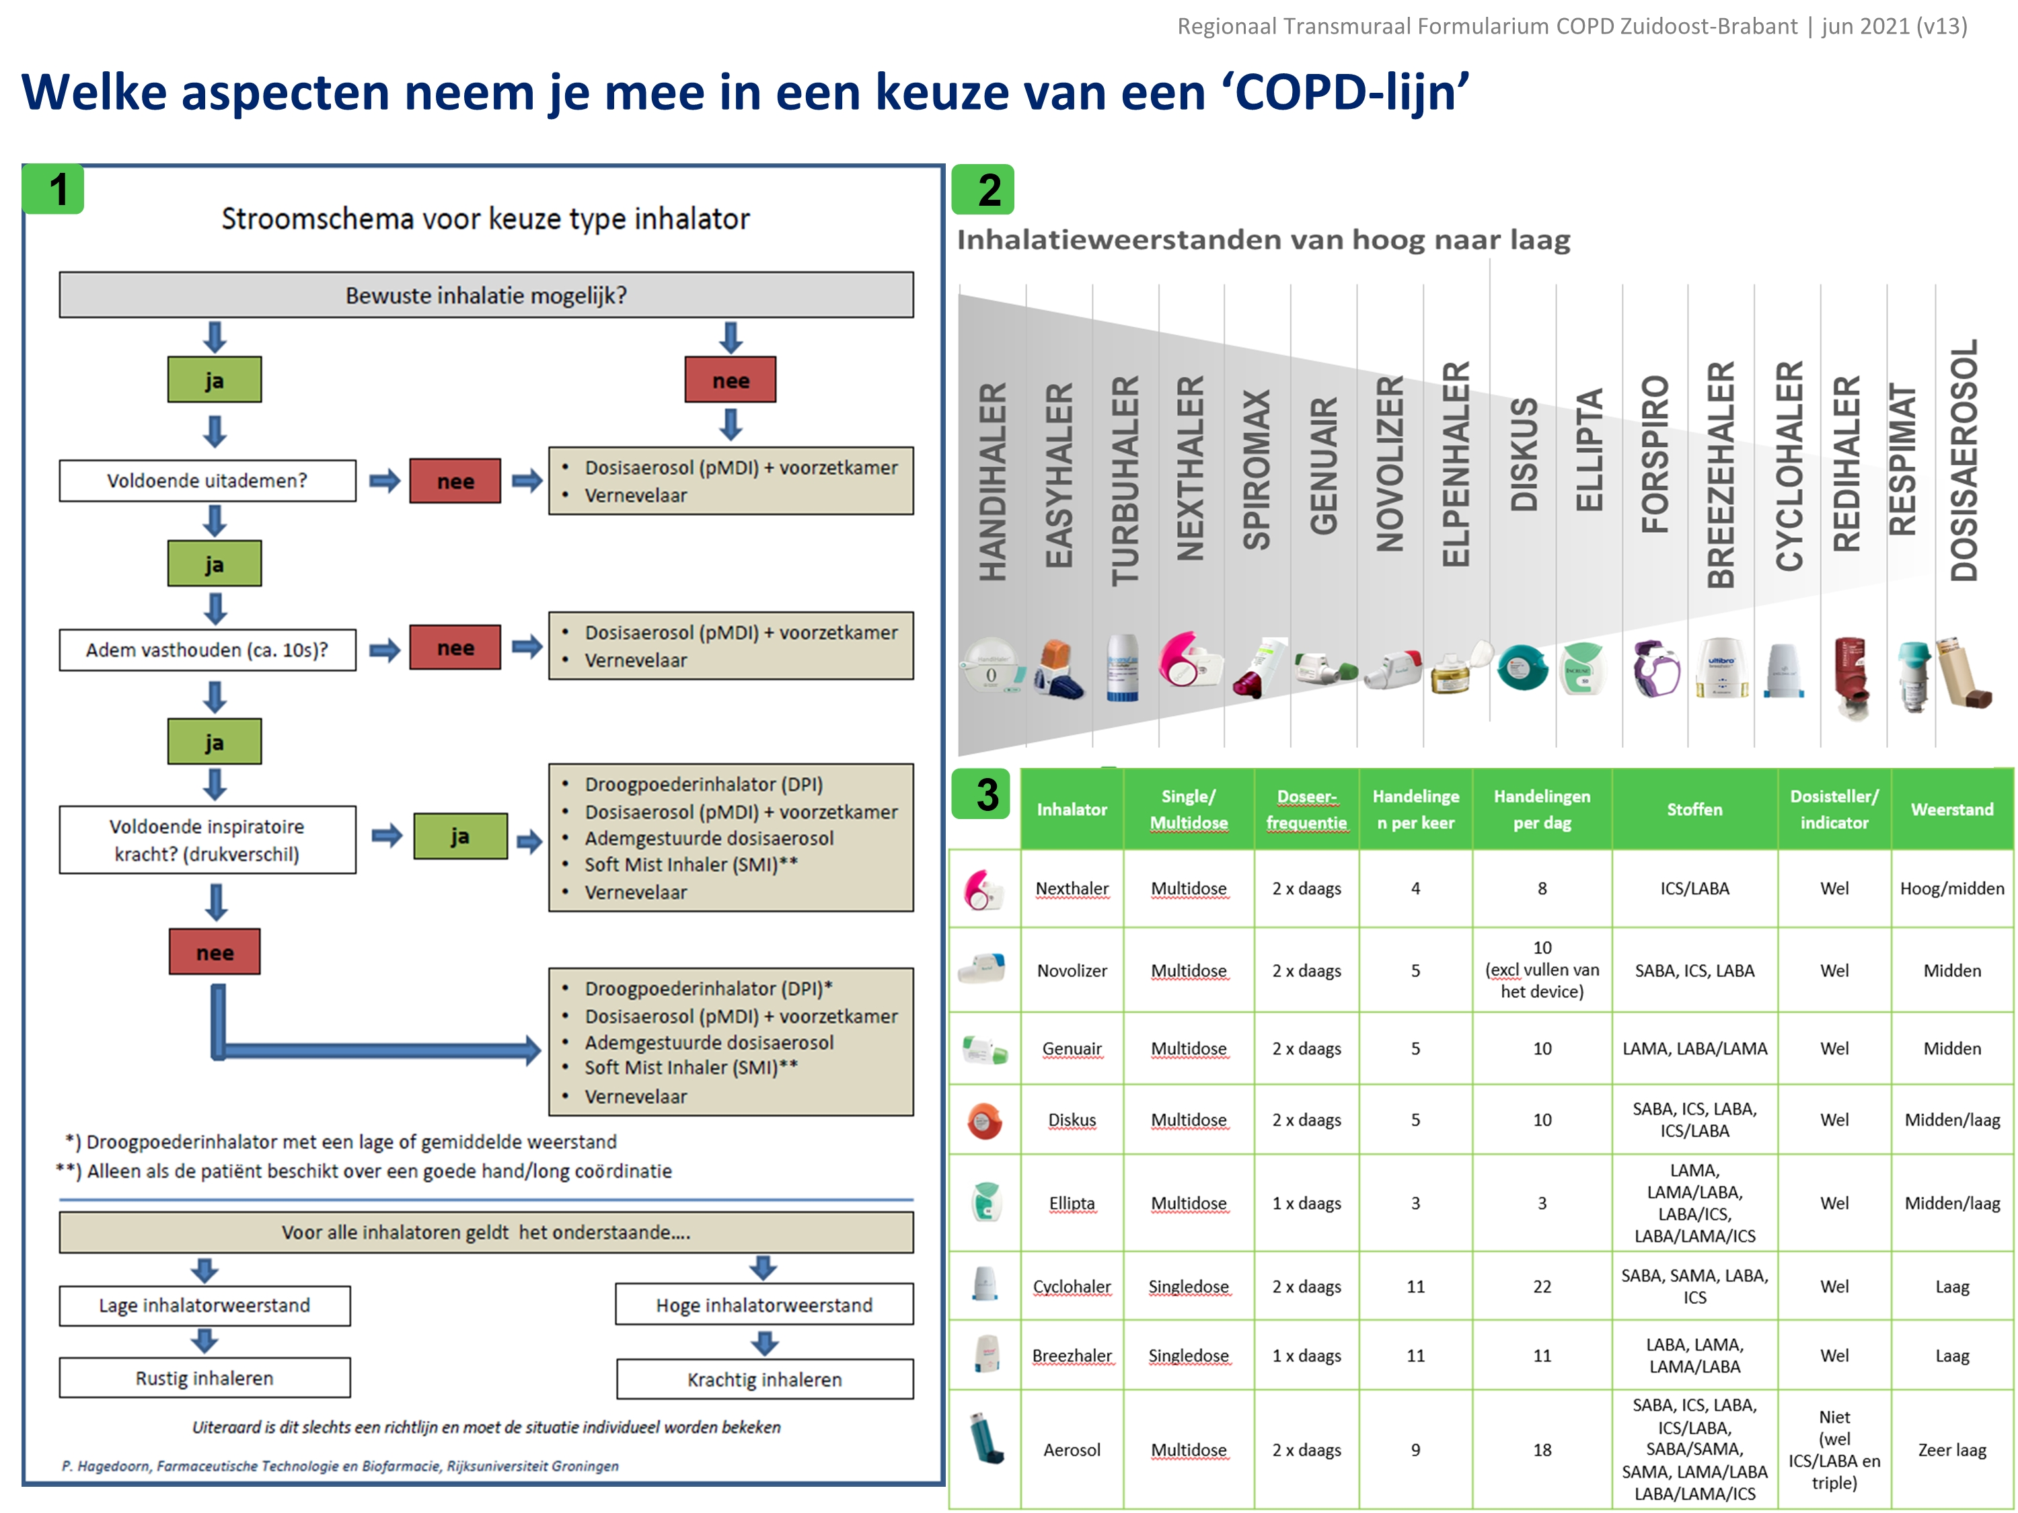
Formularium astma/COPD

Slide 5
Voorschrijfcijfers longartsen

Slide 6
Voorschrijfcijfers huisartsen
Notes:
Bij de huisartsen staat niet iedereen genoemd.
Een aantal huisartsen had te weinig eerste voorschriften om representatief te zijn.
Lodewijk Jan Doensen had nog geen 50%. Volgens de afspraak niet confronteren tijdens de bijeenkomst, maar nadien persoonlijk op aanspreken.

Slide 7
Gemaakte afspraken

Slide 8
Poll: wie geeft de inhalatie instructiepas al actief mee?

Slide 9
Wat heb je nodig om dit (nog meer) te gaan doen?

Slide 10
Zorgpad COPD
Bedoeld voor alle nieuwe COPD-ers
Ook geschikt bij her evaluatie diagnose
Terug verwijzing, tenzij…
Werkwijzer ontwikkeld
Nieuwe inrichting Zorgdomein
Notes:
Herstart in 2021
Gekozen voor inrichting vergelijkbaar met zorgpad COPD van MMC
Werkwijzer is ontwikkeld met stroomschema’s
Zorgdomein is opnieuw ingericht
Lancering zorgpad 1 maart 2022, POZOB en ELAN dezelfde werkwijze
Implementatie nog niet expliciet gestart, wel al verwijzingen volgens het nieuwe zorgpad
Verzameling van data vindt plaats
Implementatiefase is net gestart
informeren en scholing van huisartsen en POH nog gewenst
uitwerking van data over 1e halfjaar in oktober
borgingsfase verwacht eind 2022

Slide 11
Diagnose overzicht zorgpad

Slide 12
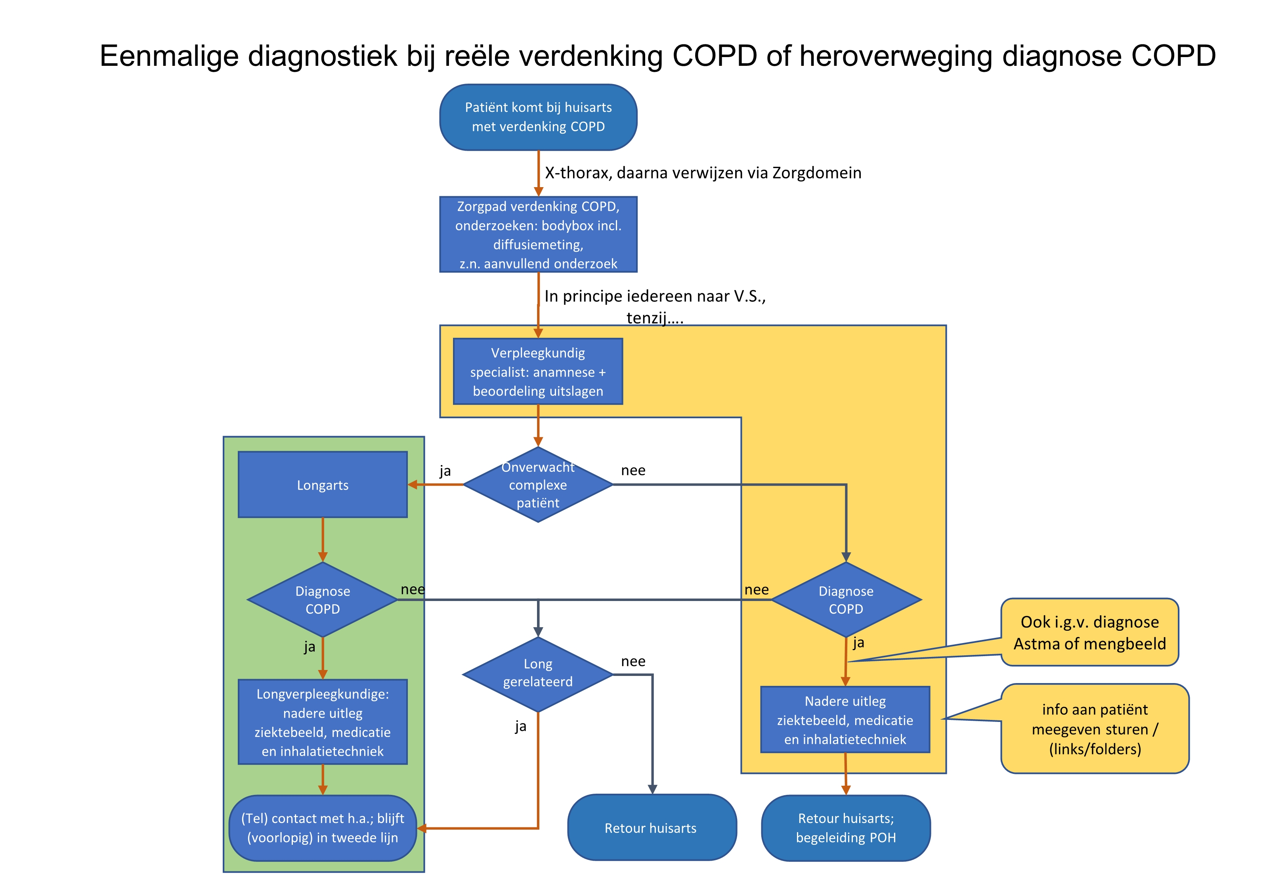

Slide 13
Zorgpad complexe patiënt
Aandachtspunten:
Uniform longaanvalplan
Samenwerking en communicatie
Betere voorlichting tijdens opname
Proactieve zorgplanning
Gezamenlijk MDO?

Slide 14
longaanvalplan
Boekje voor de opgenomen patiënt
Video longaanvalplan longfonds
Vanaf December afspraken vanuit HIX in de brief naar de huisarts
In longaanvalplan staat wie te bellen
Uniform longaanvalplan voor de huisarts in de maak
Tip: Format in het HIS zetten als brief en opslaan in de correspondentie

Slide 15


Slide 16
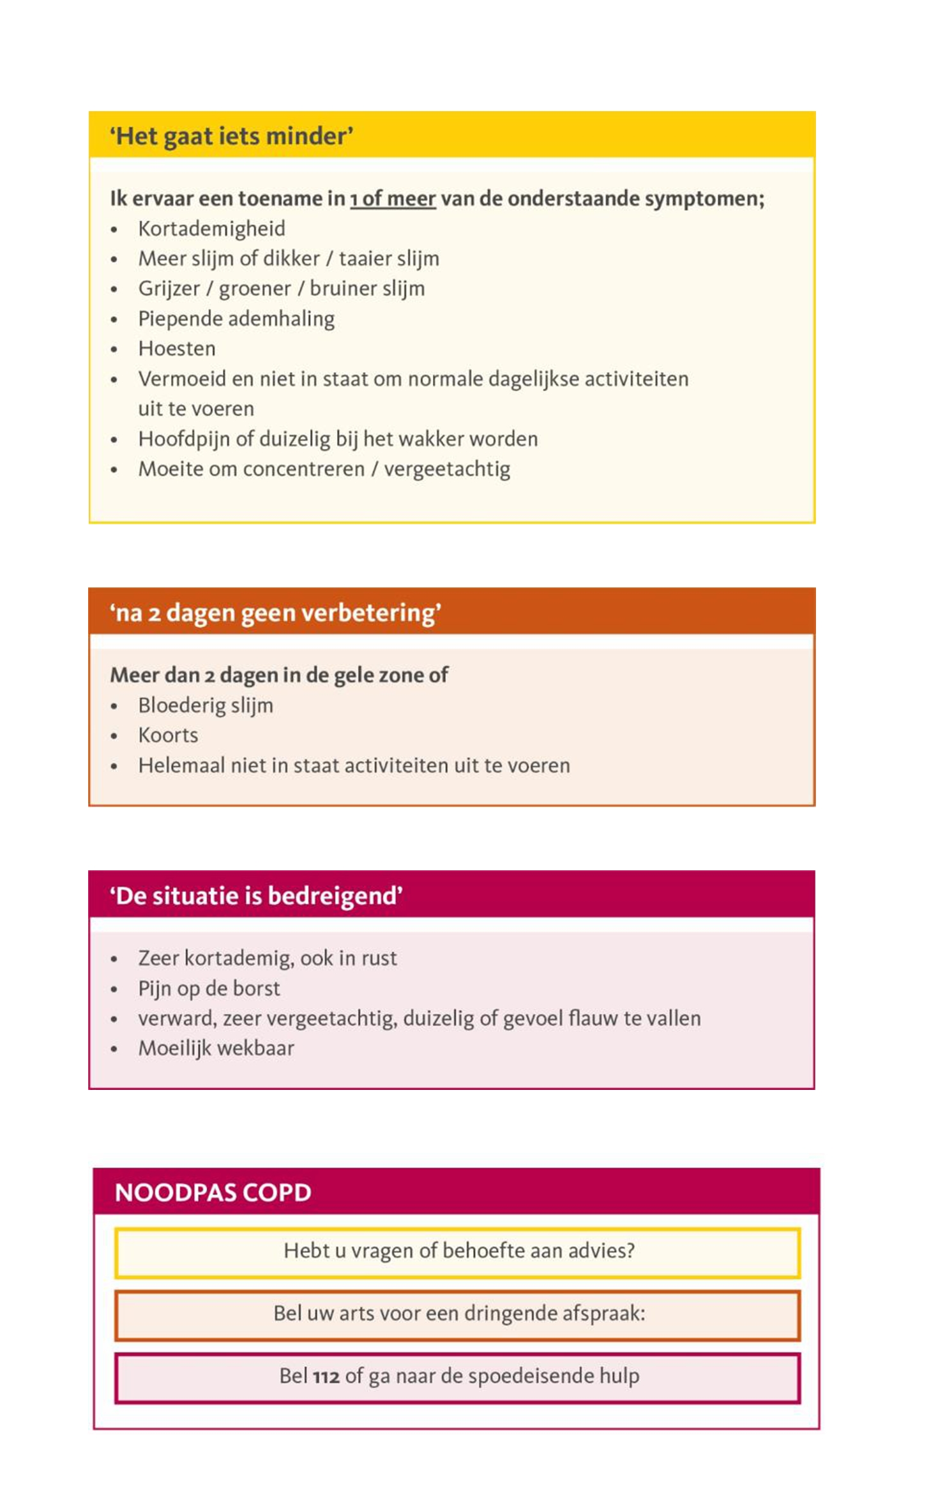

Slide 17
Tijdens opname betere voorlichting
Conform het zorgpad longaanval van de LAN
Tijdens opname meer aandacht voor inhalatie techniek
2e dag na opname en bij ontslag uitgebreid gesprek met afdelingsverpleegkundige
Inschakelen van longwijkverpleegkundige voor opvolging na ontslag
Meegeven van een uniform longaanvalplan

Slide 18
Samenwerking en communicatie

Slide 19
Proactieve zorgplanning (ACP)
Longartsen hebben meer aandacht hiervoor en scholing gevolgd
Speerpunt vanuit het netwerk palliatieve zorg: scholing in alle organisaties
Ondersteuningsmaterialen beschikbaar
Transmurale werkgroep
Longarts licht de huisarts in vóór het gesprek
Knelpunt: transmurale communicatie van afspraken en registratie
PTO hierover voor huisartsen

Slide 20
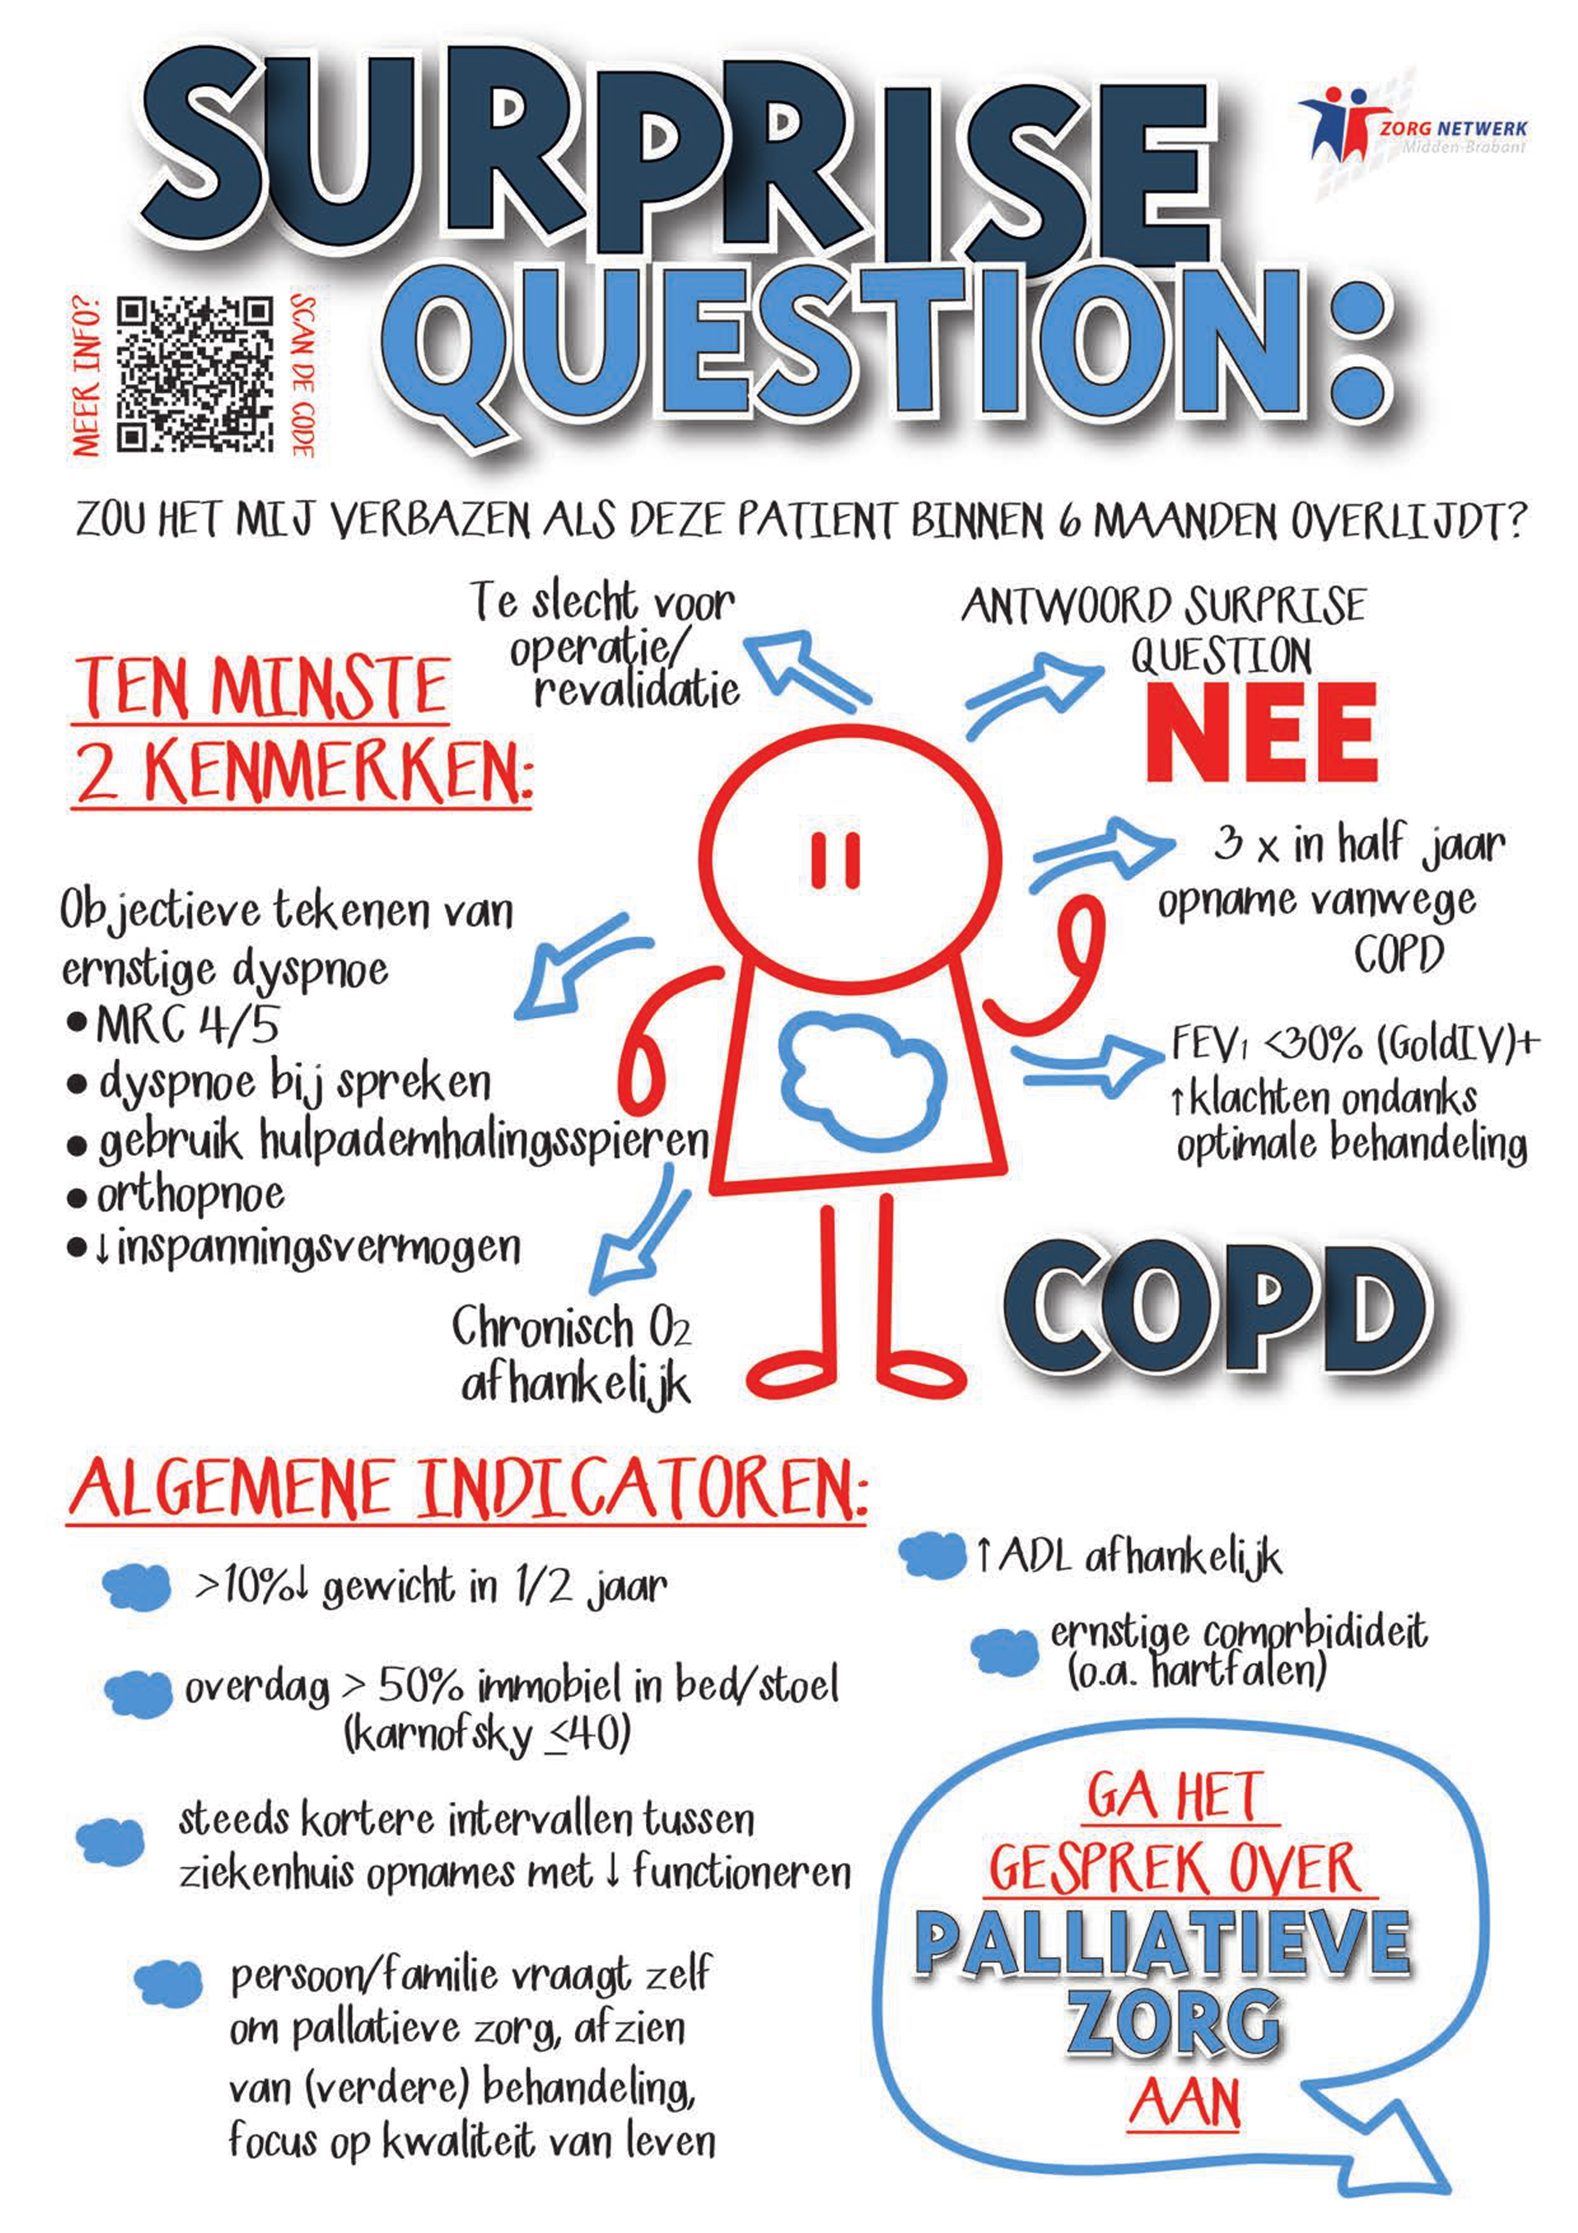

Slide 21
Poll: is er behoefte aan een MDO voor de complexe patiënt?

Slide 22
Zorgpad astma

Slide 23
LAN zorgpad inhalatie
Notes:
Onderzoek van de LAN in koploper regio’s naar de implementatie van afspraken rondom inhalatiemedicatie
Leren van elkaar door projectleider overleg, bijeenkomsten met de regio’s
Vragenlijstonderzoek onder patiënten (bestaande en nieuwe gebruikers) gefaciliteerd door apothekers in 4 periodes
Interviews van deelnemers
Terugrapportage van de uitkomsten
Gedeelde subsidie met MMC-regio
IMIS trainingen
Inhalatiecontrole pas
implementatie inhalatie controlepas
vragenlijstonderzoek ondersteunen en doorzetten
loopt door gedurende het vastgestelde tijdpad (met mogelijk een verlenging)

Slide 24
Casus 1
Notes:
De casuïstiek komt uit de consultaties van Linda

Slide 25
Leerpunten uit casuistiek

Slide 26
Spirometrie wat is het verschil?

Slide 27


